Slide 1
슬라이드 시스템
Incremental learning

Slide 2






Module design
AL part
Recommendation module
Patch generator module
RCMD module
226 Server
Patch classifier train module
WSI classifier train module
Training part
Notes:
Recommendation module
주요 역할: oracle에게 학습이 필요한 이미지를 추천해 주는 모듈
Patch generator module
주요 역할: oracle에 의해서 선택된 이미지를 패치 이미지로 생성하는 모듈
Patch classifier train module
LossDiff :
주요 역할 : noisy-label 및 noise-data 처리의 목적
AL system의 특수성:
AL 추가될 데이터는 noise 발생 가능성이 현저히 낮음 : 사실상 전문의에 의한 전수 검사
D/M case: 전수 검사에 가까운 데이터가 추가될 예정
N case: 일부 데이터의 자동 선택이 발생함 – noise-data(일부, 알고리즘 버그)/ noisy-label(X)
** 기존 방식으로 WSI 이미지를 추가해야 하는 경우에 LossDiff 작동 필요
WSI classifier train module
Feature_cube :
Feature_cube의 경우 큰 이슈 사항은 없는 것으로 확인
모듈이 학습 대상 기간에 해당하는 각 folder를 읽어와서 학습할 예정

Slide 3
추후 개발 계획 (AL) * 개발 계획은 현재 서버에 대한 현황 파악이 완전하지 않음으로, 변경될수 있음
범위 |  | 항목 | 내용 | 기간
추천 파트 | 1 | DB 확인 | DB 체크 및 복구 확인. 정상 작동 여부등에 대한 확인 절차 | 10/25~31 (완료)
 | 2 | WSI 분류기 수정 | 기존 시스템 수정 작업 patch p-value 정보 생성하도록 변경 DB 변경 필요 씨젠 AI 팀과 협의 필요함 | 11/1~11/9 (완료)
 | 3 | WSI 추천 모듈 설치 | 일부 개발 및 설치된 모델에 대한 확인 및 테스트 | 11/7~15 (완료)
 | 4 | Patch 추천 모듈 설치 | 패치 추천 모듈 설치 region-based 기반 알고리즘 | 11/15~25 (완료)
 | 5 | Patch generator 설치 | 패치 생성기 설치 | 11/24~12/2 (완료)
 | 6 | 추천 파트 모듈 테스트 | 추천 파트 모듈의 정상 작동 테스트 | 12/3~9 (완료)
UI | 1 | UI 개발 협의 | UI 개발과 관련한 주요 내용 논의 개발 기능등에 대한 협의 필요 | 11/1~ (12/26 완료)
* 추천 모듈 테스트는 UI 개발 및 사용이 가능한 수준일때 테스트 가능
훈련 파트 | 1 | storage 협의 | storage에 대한 구성을 최종적으로 정의 추천 파트 설치 이후, (테스트를 통해) oracle의 업무 처리 가능량, 하루 적합한 추천수, 작업 기간 등을 고려 | 추천 파트 설치 이후 *카이스트 : ~ 1/2 *씨젠 : 1/2 ~ * 전문의 진단 : 1/9~
 | 2 | patch training 모듈 | 생성된 패치로 모델 훈련이 storage에 적합하게 구동하도록 설치. 각 모델의 저장 방법 및 관리 방법 등을 협의 필요 | 12/19 ~ 12/23 (완료)
 | 3 | WSI training 모듈 | 수집된 WSI로 모델 훈련이 storage에 적합하게 구동하도록 설치. 각 모델의 저장 방법 및 관리 방법 등을 협의 필요 | 12/26 ~ 1/3 (완료)
 | 4 | 전체 모듈 테스트 | 추천 파트 및 훈련 파트에 대한 작동 확인 및 모델 성능의 영향 등을 평가. | 1/3 ~ (1월 말 예정)

Slide 4
슬라이드 시스템
Incremental learning – 추천 모듈 테스트

Slide 5
슬라이드 추천 시스템 |
진행 사항 (summary)
1. 추천 파트 – UI / 전문의 진단 테스트 점검 중
내용 | 테스트 : 추천 데이터 7일치 (12.22.16 ~ 22) Slide 추천 모듈 추천 - 483건 추천 (5461 WSI 중) Patch 추천 모듈 추천 - (CF) 7천 건, (RB) 1.5만 건 추천 (6만 건 중) 점검 기간 : 2023-01-09 ~ 2023-01-18
2. WSI 데이터 분포 점검
Anatomy(Stomach / Colon) 별 N/D/M 분포 점검
Stomach 경우 M,D의 사례 수 부족 확인
3. Training part 점검 준비
#226 서버 1월 말 GPU 증축 예정
WSI / Slide 학습용 데이터 #226 서버 이전
Notes:
LC의 초반 상승 속도가 높음으로, 이정 구간 이후 부터 SN +overlap방법을 도입해 보려고 함.

Slide 6
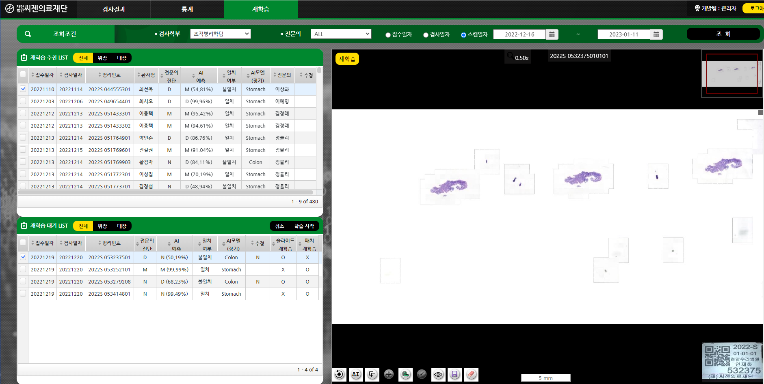
슬라이드 추천 시스템 |
추천 파트 – UI 점검
Notes:
LC의 초반 상승 속도가 높음으로, 이정 구간 이후 부터 SN +overlap방법을 도입해 보려고 함.

Slide 7
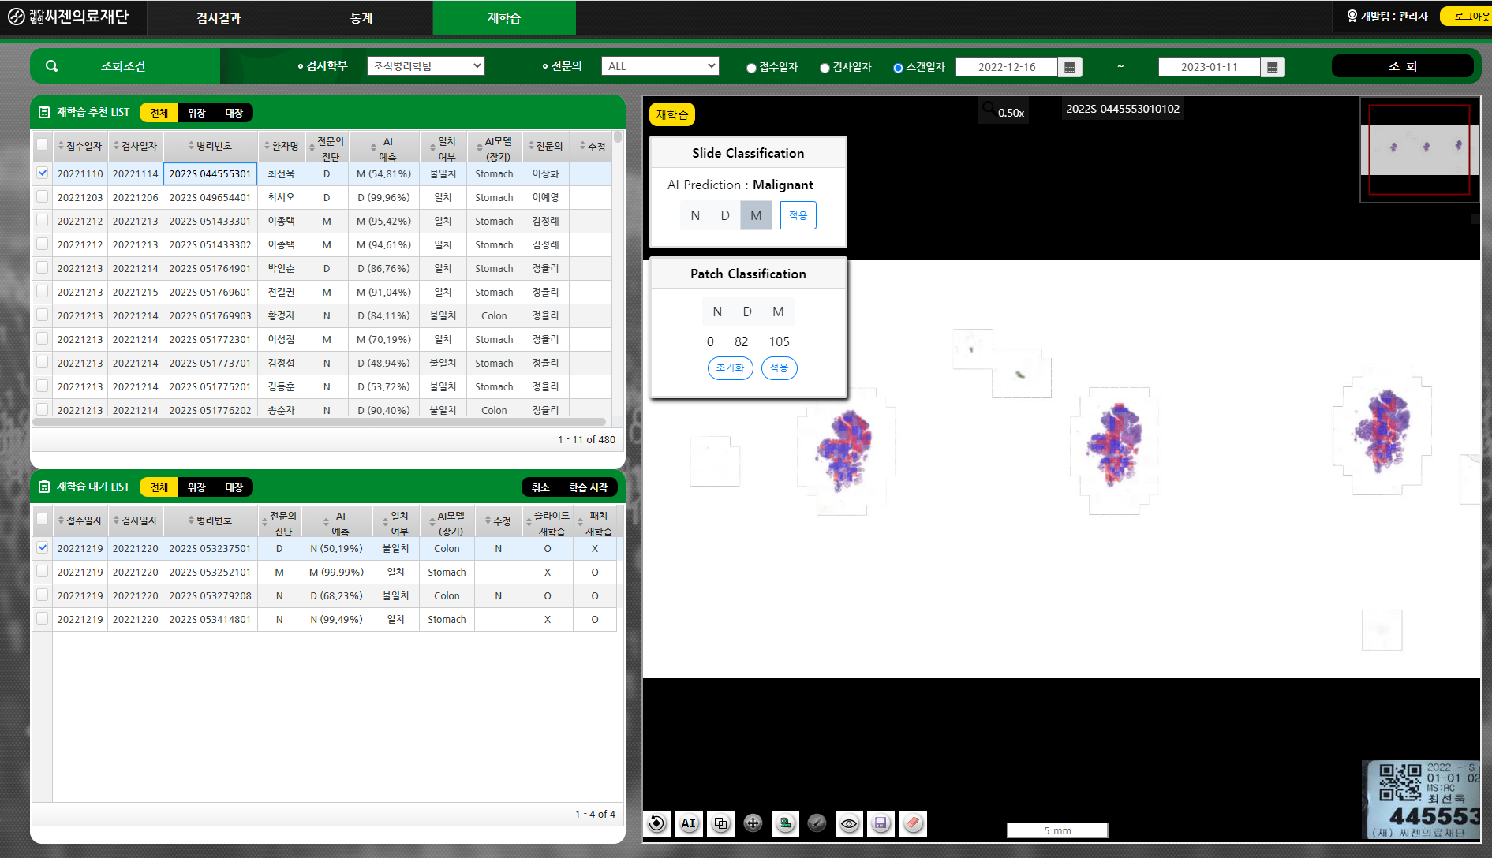
슬라이드 추천 시스템 |
추천 파트 – UI 점검
WSI / Patch 에 대한 System의 예측 결과를 초기값으로 보여줌.
값 변경 유무와 독립적으로 ‘적용’ 버튼을 누를 시,
재학습 대기 List에 추가됨.
WSI은 AI Prediction 값을 그대로 적용 가능
Patch는 전문의 분이 다시 Labeling 해야만 적용됨
(*AI prediction 값을 그대로 Labeling으로 반영 불가)
Notes:
LC의 초반 상승 속도가 높음으로, 이정 구간 이후 부터 SN +overlap방법을 도입해 보려고 함.

Slide 8
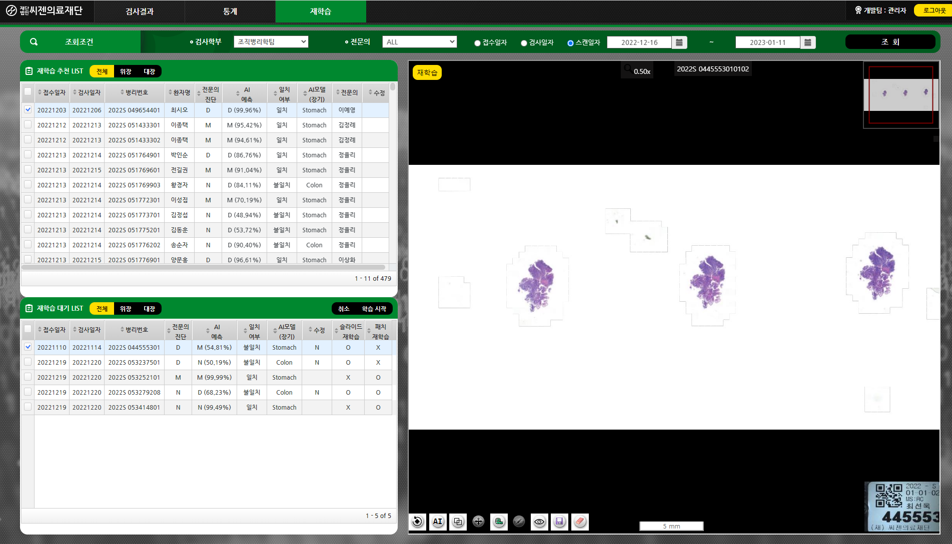
슬라이드 추천 시스템 |
추천 파트 – UI 점검
정상적으로 재학습 대기 List에 반영 완료
User case 1) 에서도 정상 작동 확인 완료
* System recommend x / Oracle selection o
Notes:
LC의 초반 상승 속도가 높음으로, 이정 구간 이후 부터 SN +overlap방법을 도입해 보려고 함.

Slide 9
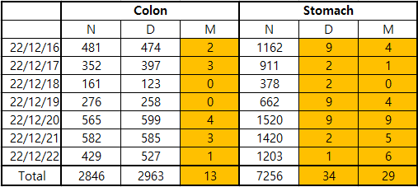
슬라이드 추천 시스템 |
Training part 점검 준비
실제 일주일 (12.22.16 ~ 22) 데이터 5461 WSI 이미지 분포 분석
<Anatomy 별 WSI 분포>
[단위 : WSI수]
Colon WSI와 달리 Stomach WSI은 D,M 의 비중이 매우 적다.
전체 7319 WSI 중 D, M인 경우를 합쳐도 0.9% 비중을 차지한다.
Normal WSI가 극단적으로 많은 Imbalance Dataset이다.
Notes:
LC의 초반 상승 속도가 높음으로, 이정 구간 이후 부터 SN +overlap방법을 도입해 보려고 함.

Slide 10

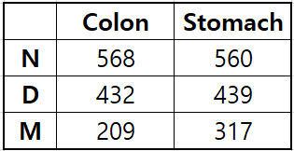
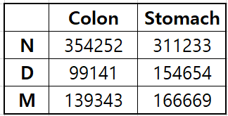
슬라이드 추천 시스템 |
Training part 점검 준비
#226 서버 1월 말 GPU 증축 예정
GPU 증축 이후 Training part 점검 예정
WSI / Slide 학습용 데이터 #226 서버 이전
home/Desktop/code/kaist_train_data/…
양식 : Anatomy / 이미지 단위 / Class
예시 : Colon/WSI/N
<학습용 WSI 개수>
<학습용 Patch 개수>
학습용 WSI 이전 완료
학습용 Patch는 #226 서버 방화벽 이슈 해결 시 이전 예정
Notes:
LC의 초반 상승 속도가 높음으로, 이정 구간 이후 부터 SN +overlap방법을 도입해 보려고 함.

Slide 11
슬라이드 추천 시스템 |
진행 사항 요약
1. 추천 파트 – UI / 전문의 진단 테스트
UI 정상 작동 확인
전문의 진단 테스트 일정 : ~ 2023-01-18
2. WSI 데이터 분포 점검
Stomach 경우, D/M 비중이 매우 낮은 Imbalance dataset 확인
3. Training 파트 점검 준비
#226 서버 1월 말 GPU 증축 예정
WSI / Patch 학습용 데이터 #226 서버 이전
Notes:
LC의 초반 상승 속도가 높음으로, 이정 구간 이후 부터 SN +overlap방법을 도입해 보려고 함.

